Slide 1


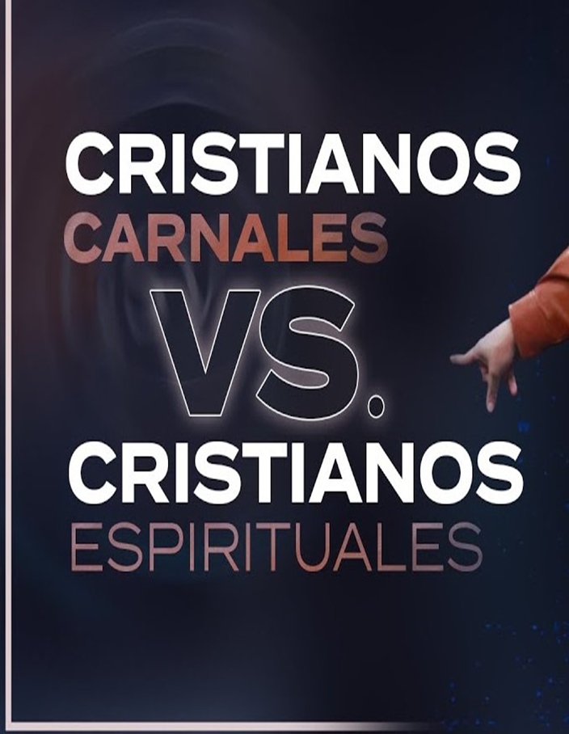
CRISTIANO
CARNAL O ESPIRITUAL.
INTRODUCCIÓN:
Hay quienes dicen que nadie puede saber si un cristiano es carnal o espiritual.
Pero esto es un error,
Claro que se puede saber.
La Biblia da las características de los que son Espirituales y los que son Carnales.
Nos hace ver las diferencias entre ambos.
Nuestros hechos, acciones demuestran realmente lo que estamos haciendo.
Jesús dijo que por sus frutos los conoceremos siempre.

Slide 2
CRISTIANO
CARNAL O ESPIRITUAL.
Mateo.7:16-18.
»Por sus frutos los conocerán. ¿Acaso se recogen uvas de los espinos o higos de los cardos?
V.17.
»Así, todo árbol bueno da frutos buenos; pero el árbol malo da frutos malos.
V.18.
»Un árbol bueno no puede producir frutos malos, ni un árbol malo producir frutos buenos.
V.19.

Slide 3
CRISTIANO
CARNAL O ESPIRITUAL.
»Todo árbol que no da buen fruto es cortado y echado al fuego.
V.20.
»Así que, por sus frutos los conocerán.
Nuestros hechos son la evidencia de lo que realmente estamos viviendo y practicando y de cómo andamos en este mundo.
La Biblia es nuestro espejo donde nos podemos ver y así saber qué tipo de cristiano estoy siendo en este mundo.
Veamos algunas de ellas:

Slide 4



CARACTERISTICA DEL CRISTIANO
CARNAL.
El cristiano que es carnal no madura.
Hay que estarlo animando casi empujando a hacer las cosas espirituales.
No distingue entre lo bueno y lo malo.
Hebreos.5:13-14.
Porque todo el que toma solo leche, no está acostumbrado a la palabra de justicia, porque es niño.
V.14.
Pero el alimento sólido es para los adultos, los cuales por la práctica tienen los sentidos ejercitados para discernir el bien y el mal.

Slide 5
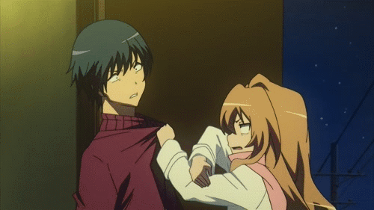
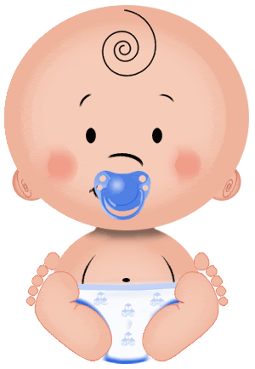
CARACTERISTICA DEL CRISTIANO
CARNAL.
Así que yo, hermanos, no pude hablarles como a espirituales, sino como a carnales, como a niños en Cristo.
I Corintios.3:1-2.
Les di a beber leche, no alimento sólido, porque todavía no podían recibirlo. En verdad, ni aun ahora pueden,
Demuestran su niñez, inmadurez cuando son celosos, y hacen divisiones.
porque todavía son carnales. Pues habiendo celos y discusiones entre ustedes, ¿no son carnales y andan como hombres del mundo?
I Corintios.3:3.

Slide 6


CARACTERISTICA DEL CRISTIANO
CARNAL.
I Corintios.6:8.
CREA PROBLEMAS EN LA IGLESIA.
Crea problemas en la iglesia, pues manifiesta
Celos, rencor, berrinches, contiendas, etc.
Por el contrario, ustedes mismos cometen injusticias y defraudan, y esto aun a sus propios hermanos.
Siguen a predicadores.
I Corintios.3:4.
Porque cuando uno dice: «Yo soy de Pablo», y otro: «Yo soy de Apolos», ¿no son como hombres del mundo?

Slide 7


CARACTERISTICA DEL CRISTIANO
CARNAL.
Efesios.4:14.
Son fácilmente llevados por otras doctrinas.
I Pedro.2:1.
Entonces ya no seremos niños, sacudidos por las olas y llevados de aquí para allá por todo viento de doctrina, por la astucia de los hombres, por las artimañas engañosas del error.
Son maliciosos.
Por tanto, desechando toda malicia, y todo engaño, e hipocresías, y envidias y toda difamación,

Slide 8


CARACTERISTICA DEL CRISTIANO
CARNAL.
Tito.2:3.
Es chismoso.
Asimismo, las ancianas deben ser reverentes en su conducta, no calumniadoras ni esclavas de mucho vino. Que enseñen lo bueno,
Se entremeten.
. I Timoteo.5:13.
Y además, aprenden a estar ociosas, yendo de casa en casa. Y no solo son ociosas, sino también charlatanas y entremetidas, hablando de cosas que no son dignas.

Slide 9
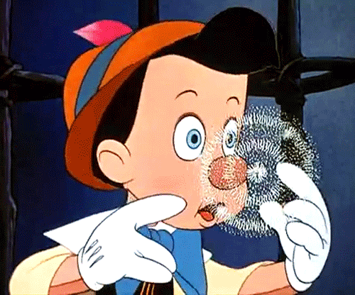

CARACTERISTICA DEL CRISTIANO
CARNAL.
Efesios.4:25.
Es Mentiroso.
Por tanto, dejando a un lado la falsedad, HABLEN VERDAD CADA CUAL CON SU PRÓJIMO, porque somos miembros los unos de los otros.
La mentira es del Diablo.
. Juan.8:44..
»Ustedes son de su padre el diablo y quieren hacer los deseos de su padre. Él fue un asesino desde el principio, y no se ha mantenido en la verdad porque no hay verdad en él. Cuando habla mentira, habla de su propia naturaleza, porque es mentiroso y el padre de la mentira.

Slide 10
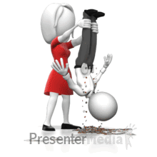

CARACTERISTICA DEL CRISTIANO
CARNAL.
Filipenses.4:2.
Vive en pleito, no le gusta la armonía.
Ruego a Evodia y a Síntique, que vivan en armonía en el Señor.
Santiago.4:1.
¿De dónde vienen las guerras y los conflictos entre ustedes? ¿No vienen de las pasiones que combaten en sus miembros?

Slide 11


CARACTERISTICA DEL CRISTIANO
CARNAL.
No le gusta cuando le exhorta se enoja.
Hebreos.12:10..
Hebreos.3:13.
Antes, exhórtense los unos a los otros cada día, mientras todavía se dice: «Hoy»; no sea que alguno de ustedes sea endurecido por el engaño del pecado.
Por qué no entiende que es para su provecho.
Porque ellos nos disciplinaban por pocos días como les parecía, pero Él nos disciplina para nuestro bien, para que participemos de Su santidad.

Slide 12
CARACTERISTICA DEL CRISTIANO
CARNAL.
Proverbios.15:32.
Por que no entiende que es para su provecho.
Proverbios.8:33.
El que tiene en poco la disciplina se desprecia a sí mismo, Pero el que escucha las reprensiones adquiere entendimiento.
Escuchen la instrucción y sean sabios, Y no la desprecien.
El carnal no entiende la corrección.

Slide 13


CARACTERISTICA DEL CRISTIANO
CARNAL.
Galatas.5:13.
Les gusta hablar de la LIBERTAD DEL CRISTIANO.
Pero solamente para justificar sus deseos y gustos que no pueden dejar.
Vestimenta-Fiestas-Enojos. etc.
I Corintios.10:32.
Son tropiezos para otros.
Porque ustedes, hermanos, a libertad fueron llamados; solo que no usen la libertad como pretexto para la carne, sino sírvanse por amor los unos a los otros.
No sean motivo de tropiezo ni a judíos, ni a griegos, ni a la iglesia de Dios;

Slide 14
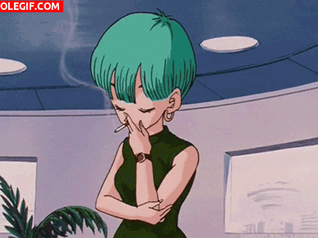

CARACTERISTICA DEL CRISTIANO
CARNAL.
Apocalipsis.3:15.
No son fríos ni calientes son tibios.
Santiago.4:4.
‘Yo conozco tus obras, que ni eres frío ni caliente. ¡Ojalá fueras frío o caliente!
Quiere estar casado con el mundo y Dios.
¡Oh almas adúlteras! ¿No saben ustedes que la amistad del mundo es enemistad hacia Dios? Por tanto, el que quiere ser amigo del mundo, se constituye enemigo de Dios.

Slide 15
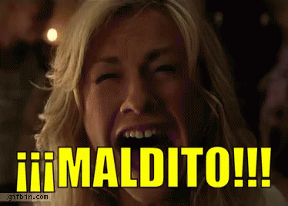
CARACTERISTICA DEL CRISTIANO
CARNAL.
Efesios.4:29.
Habla palabras corrompidas.
Mateo.12:36-37.
No salga de la boca de ustedes ninguna palabra mala, sino solo la que sea buena para edificación, según la necesidad del momento, para que imparta gracia a los que escuchan.
Recuerde que por nuestras palabras vamos a ser justificado o condenados.
»Pero Yo les digo que de toda palabra vana que hablen los hombres, darán cuenta de ella en el día del juicio.
»Porque por tus palabras serás justificado, y por tus palabras serás condenado».

Slide 16


CARACTERISTICA DEL CRISTIANO
CARNAL.
Hebreos.10:25.
Lo mismos le da reunirse o no reunirse.
Hechos.20:7.
no dejando de congregarnos, como algunos tienen por costumbre, sino exhortándonos unos a otros, y mucho más al ver que el día se acerca.
Cuando no ve la importancia espiritual que esta tiene.
El primer día de la semana, cuando estábamos reunidos para partir el pan, Pablo les hablaba, pensando salir al día siguiente, y prolongó su discurso hasta la medianoche.

Slide 17
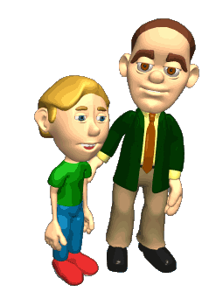

CARACTERISTICA DEL CRISTIANO
CARNAL.
Mateo.6:14-15.
Es uno que no quiere perdonar.
Efesios.4:32.
»Porque si ustedes perdonan a los hombres sus transgresiones, también su Padre celestial les perdonará a ustedes.
»Pero si no perdonan a los hombres, tampoco su Padre les perdonará a ustedes sus transgresiones.
Debemos perdonar como Cristo nos perdonó.
Sean más bien amables unos con otros, misericordiosos, perdonándose unos a otros, así como también Dios los perdonó en Cristo.

Slide 18


CARACTERISTICA DEL CRISTIANO
CARNAL.
Lucas.14:15-24.
Siempre está poniendo excusas.
V.15. Cuando uno de los que estaban sentados con Él a la mesa oyó esto, le dijo: «¡Bienaventurado todo el que coma pan en el reino de Dios!».
V.16. Pero Jesús le dijo: «Cierto hombre dio una gran cena, e invitó a muchos.
V.17. »A la hora de la cena envió a su siervo a decir a los que habían sido invitados: “Vengan, porque ya todo está preparado”.

Slide 19
CARACTERISTICA DEL CRISTIANO
CARNAL.
Lucas.14:15-24.
Siempre está poniendo escusas.
V.18. »Pero todos a una comenzaron a excusarse. El primero le dijo: “He comprado un terreno y necesito ir a verlo; te ruego que me excuses”.
V.19. »Otro dijo: “He comprado cinco yuntas de bueyes y voy a probarlos; te ruego que me excuses”.
V.20. »También otro dijo: “Me he casado, y por eso no puedo ir.

Slide 20
CARACTERISTICA DEL CRISTIANO
CARNAL.
Lucas.14:15-24.
Siempre está poniendo escusas.
V.21. »Cuando el siervo regresó, informó de todo esto a su señor. Entonces, enojado el dueño de la casa, dijo a su siervo: “Sal enseguida por las calles y callejones de la ciudad, y trae acá a los pobres, los mancos, los ciegos y los cojos”.
V.22. »Y el siervo dijo: “Señor, se ha hecho lo que usted ordenó, y todavía hay lugar”.

Slide 21
CARACTERISTICA DEL CRISTIANO
CARNAL.
Lucas.14:15-24.
Siempre está poniendo escusas.
V.23. »Entonces el señor dijo al siervo: “Sal a los caminos y por los cercados, y oblígalos a entrar para que se llene mi casa.
V.24. ”Porque les digo que ninguno de aquellos hombres que fueron invitados probará mi cena”».
Las escusas antes Dios no son validad, las excusas son simplemente mentiras disfrazadas.

Slide 22


CARACTERISTICA DEL CRISTIANO
CARNAL.
Romanos.8:6.
ESTAN EN GRAVE PELIGRO.
Y tenemos que cambiar y todavía hay carnalidad en nosotros.
Romanos.8:8.
Galatas.6:7-8.
Porque la mente puesta en la carne es muerte, pero la mente puesta en el Espíritu es vida y paz.
y los que están en la carne no pueden agradar a Dios.
Porque el que siembra para su propia carne, de la carne segará corrupción, pero el que siembra para el Espíritu, del Espíritu segará vida eterna.
No se dejen engañar, de Dios nadie se burla; pues todo lo que el hombre siembre, eso también segará.

Slide 23

CARACTERISTICA DEL CRISTIANO
ESPIRITUAL.
Ya vimos las características de los que siguen siendo carnales, ahora vamos a ver los que son espirituales.
Así como podemos ver las características de los carnales también podemos identificar a los hermanos espirituales por sus características, sus hechos su vida.
Como Jesús dijo:
Mateo.7:15-16.
»Por sus frutos los conocerán. ¿Acaso se recogen uvas de los espinos o higos de los cardos?
V.17.
»Así, todo árbol bueno da frutos buenos; pero el árbol malo da frutos malos.

Slide 24


CARACTERISTICA DEL CRISTIANO
ESPIRITUAL.
EVITA Y SOLUCIONA PROBLEMAS.
Sufre el agravio para evitar problemas.
I Corintios.6:7.
Romanos.12:18.
Así que, en efecto, es ya un fallo entre ustedes el hecho de que tengan litigios entre sí. ¿Por qué no sufren mejor la injusticia? ¿Por qué no ser mejor defraudados?
Busca la paz siempre.
Si es posible, en cuanto de ustedes dependa, estén en paz con todos los hombres.

Slide 25
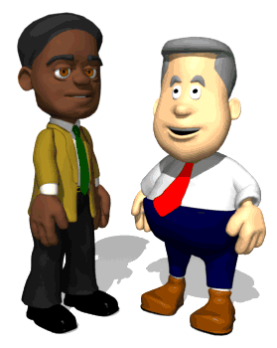

CARACTERISTICA DEL CRISTIANO
ESPIRITUAL.
Por qué entiende que sin esta paz no podrá ver a Dios.
Hebreos.12:14.
Genesis.13:8.
Busquen la paz con todos, y la santidad, sin la cual nadie verá al Señor.
Imita a Abraham.
Así que Abram dijo a Lot: «Te ruego que no haya problema entre nosotros, ni entre mis pastores y tus pastores, porque somos hermanos.

Slide 26


CARACTERISTICA DEL CRISTIANO
ESPIRITUAL.
Filipenses.2:4.
No busca sus propios intereses.
Filipenses.2:21.
no buscando cada uno sus propios intereses, sino más bien los intereses de los demás.
Porque todos buscan sus propios intereses, no los de Cristo Jesús.
Romanos.15:2.
Cada uno de nosotros agrade a su prójimo en lo que es bueno para su edificación.

Slide 27

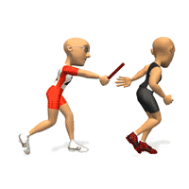
CARACTERISTICA DEL CRISTIANO
ESPIRITUAL.
Filipenses.2:12.
Siempre esta ocupado en su salvación.
II Timoteo.2:5.
Así que, amados míos, tal como siempre han obedecido, no solo en mi presencia, sino ahora mucho más en mi ausencia, ocúpense en su salvación con temor y temblor.
Por eso compite legalmente.
También el que compite como atleta, no gana el premio si no compite de acuerdo con las reglas.

Slide 28


CARACTERISTICA DEL CRISTIANO
ESPIRITUAL.
I Tesalonicenses.5:17.
Esta entregado a la oración.
Efesios.6:18.
Oren sin cesar.
Orando en todo tiempo.
Con toda oración y súplica oren en todo tiempo en el Espíritu, y así, velen con toda perseverancia y súplica por todos los santos.

Slide 29


CARACTERISTICA DEL CRISTIANO
ESPIRITUAL.
No es hipócrita.
Romanos.12:9.
I Juan.3:18.
El amor sea sin hipocresía; aborreciendo lo malo, aplicándose a lo bueno.
Un amor de hecho y en verdad.
Hijos, no amemos de palabra ni de lengua, sino de hecho y en verdad.

Slide 30
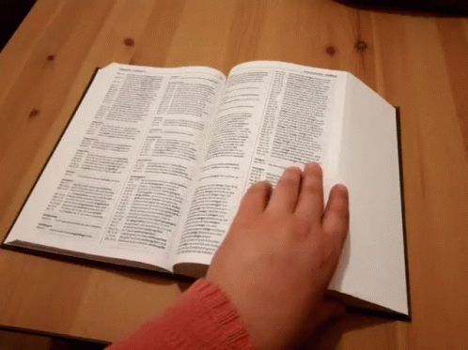

CARACTERISTICA DEL CRISTIANO
ESPIRITUAL.
Efesios.5:16.
Aprovecha bien su tiempo.
I Timoteo.4:13.
aprovechando bien el tiempo, porque los días son malos.
Ocupado en la lectura de la palabra de Dios.
Entretanto que llego, ocúpate en la lectura de las Escrituras, la exhortación y la enseñanza.

Slide 31

CARACTERISTICA DEL CRISTIANO
ESPIRITUAL.
I Tesalonicenses.5:14.
Aprovecha bien su tiempo.
Marcos.16:15.
Les exhortamos, hermanos, a que amonesten a los indisciplinados, animen a los desalentados, sostengan a los débiles y sean pacientes con todos.
Buscando las almas perdidas.
Y les dijo: «Vayan por todo el mundo y prediquen el evangelio a toda criatura.

Slide 32

CARACTERISTICA DEL CRISTIANO
ESPIRITUAL.
II Timoteo.2:24-25.
Corrige tiernamente.
El siervo del Señor no debe ser rencilloso, sino amable para con todos, apto para enseñar, sufrido.
El propósito es salvar.
Debe reprender tiernamente a los que se oponen, por si acaso Dios les da el arrepentimiento que conduce al pleno conocimiento de la verdad,

Slide 33
CARACTERISTICA DEL CRISTIANO
ESPIRITUAL.
Romanos.2:21-22.
Práctica lo que predica.
Esdras.7:10.
tú, pues, que enseñas a otro, ¿no te enseñas a ti mismo? Tú que predicas que no se debe robar, ¿robas?
Tú que dices que no se debe cometer adulterio, ¿adulteras? Tú que abominas a los ídolos, ¿saqueas templos? .
Así como Esdras.
porque Esdras había dedicado su corazón a estudiar la ley del SEÑOR, y a practicarla, y a enseñar Sus estatutos y ordenanzas en Israel.

Slide 34

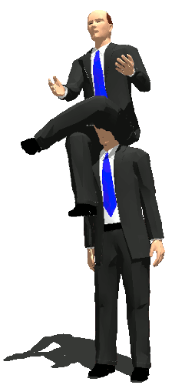
CARACTERISTICA DEL CRISTIANO
ESPIRITUAL.
Mateo.23:11-12.
No se enaltece.
Lucas.18:14.
»Pero el mayor de ustedes será su servidor.
»Y cualquiera que se engrandece, será humillado, y cualquiera que se humille, será engrandecido.
Así como Él recaudado de impuesto.
»Les digo que este descendió a su casa justificado pero aquel no; porque todo el que se engrandece será humillado, pero el que se humilla será engrandecido».

Slide 35


CARACTERISTICA DEL CRISTIANO
ESPIRITUAL.
Filipenses.2:15.
Se conduce intachablemente.
I Pedro.1:17.
para que sean irreprensibles y sencillos, hijos de Dios sin tacha en medio de una generación torcida y perversa, en medio de la cual ustedes resplandecen como luminares en el mundo,
Todo el tiempo de nuestra peregrinación.
Y si invocan como Padre a Aquel que imparcialmente juzga según la obra de cada uno, condúzcanse con temor durante el tiempo de su peregrinación.

Slide 36


CARACTERISTICA DEL CRISTIANO
ESPIRITUAL.
Romanos.12:1-2.
No se adapta a este mundo.
Por tanto, hermanos, les ruego por las misericordias de Dios que presenten sus cuerpos como sacrificio vivo y santo, aceptable a Dios, que es el culto racional de ustedes.
Y no se adapten a este mundo, sino transfórmense mediante la renovación de su mente, para que verifiquen cuál es la voluntad de Dios: lo que es bueno y aceptable y perfecto.

Slide 37


CARACTERISTICA DEL CRISTIANO
ESPIRITUAL.
I Juan.2:15.
Y como no se adapta a este mundo no lo ama.
II Timoteo.4:10.
No amen al mundo ni las cosas que están en el mundo. Si alguien ama al mundo, el amor del Padre no está en él.
El peligro de amarlo es perderse.
pues Demas me ha abandonado, habiendo amado este mundo presente, y se ha ido a Tesalónica. Crescente se fue a Galacia y Tito a Dalmacia.

Slide 38

CARACTERISTICA DEL CRISTIANO
ESPIRITUAL.
II Corintios.12:10.
Se goza en las tribulaciones.
Hechos.14:22.
Por eso me complazco en las debilidades, en insultos, en privaciones, en persecuciones y en angustias por amor a Cristo, porque cuando soy débil, entonces soy fuerte.
Por qué sabe que son necesarias.
fortaleciendo los ánimos de los discípulos, exhortándolos a que perseveraran en la fe, y diciendo: «Es necesario que a través de muchas tribulaciones entremos en el reino de Dios».

Slide 39
CARACTERISTICA DEL CRISTIANO
ESPIRITUAL.
Romanos.5:3.
Se goza en las tribulaciones.
Santiago.1:2-4.
Y no solo esto, sino que también nos gloriamos en las tribulaciones, sabiendo que la tribulación produce paciencia;
Y por eso se goza.
Tengan por sumo gozo, hermanos míos, cuando se hallen en diversas pruebas,
sabiendo que la prueba de su fe produce paciencia,
y que la paciencia tenga su perfecto resultado, para que sean perfectos y completos, sin que nada les falte.

Slide 40

CARACTERISTICA DEL CRISTIANO
ESPIRITUAL.
Santiago.1:22-23.
Pone en práctica lo que oye.
Esdras.7:10.
Sean hacedores de la palabra y no solamente oidores que se engañan a sí mismos.
Porque si alguien es oidor de la palabra, y no hacedor, es semejante a un hombre que mira su rostro natural en un espejo;
Como Esdras.
porque Esdras había dedicado su corazón a estudiar la ley del SEÑOR, y a practicarla, y a enseñar Sus estatutos y ordenanzas en Israel.

Slide 41

CARACTERISTICA DEL CRISTIANO
ESPIRITUAL.
Lucas.14:26, 33.
Pone a Dios en primer lugar.
Mateo.6:33.
«Si alguien viene a Mí, y no aborrece a su padre y madre, a su mujer e hijos, a sus hermanos y hermanas, y aun hasta su propia vida, no puede ser Mi discípulo.
»Así pues, cualquiera de ustedes que no renuncie a todas sus posesiones, no puede ser Mi discípulo.
»Pero busquen primero Su reino y Su justicia, y todas estas cosas les serán añadidas.

Slide 42


CARACTERISTICA DEL CRISTIANO
ESPIRITUAL.
Santiago.1:6-8.
No es de doble ánimo.
siendo hombre de doble ánimo, inestable en todos sus caminos.
No piense, pues, ese hombre, que recibirá cosa alguna del Señor,
Pero que pida con fe, sin dudar. Porque el que duda es semejante a la ola del mar, impulsada por el viento y echada de una parte a otra.

Slide 43

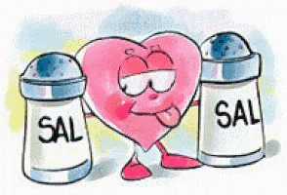
CARACTERISTICA DEL CRISTIANO
ESPIRITUAL.
Mateo.5:13-15.
Es la luz y la sal de este mundo.
»Ustedes son la sal de la tierra; pero si la sal se ha vuelto insípida, ¿con qué se hará salada otra vez? Ya no sirve para nada, sino para ser echada fuera y pisoteada por los hombres.
»Ustedes son la luz del mundo. Una ciudad situada sobre un monte no se puede ocultar;
ni se enciende una lámpara y se pone debajo de una vasija, sino sobre el candelero, y alumbra a todos los que están en la casa.

Slide 44
CARACTERISTICA DEL CRISTIANO
ESPIRITUAL.
Mateo.5:16.
Es la luz y la sal de este mundo.
Colosenses.4:6.
»Así brille la luz de ustedes delante de los hombres, para que vean sus buenas acciones y glorifiquen a su Padre que está en los cielos.
Que su conversación sea siempre con gracia, sazonada como con sal, para que sepan cómo deben responder a cada persona.

Slide 45
CARACTERISTICA DEL CRISTIANO
ESPIRITUAL.
Tiene amplia entrada en el reino. II Pedro.1:11.
Pues de esta manera les será concedida ampliamente la entrada al reino eterno de nuestro Señor y Salvador Jesucristo.
Al terminar nuestra carrera. II Timoteo.4:7.
He peleado la buena batalla, he terminado la carrera, he guardado la fe.
Se nos dirá. Mateo.25:34.
»Entonces el Rey dirá a los de Su derecha: “Vengan, benditos de Mi Padre, hereden el reino preparado para ustedes desde la fundación del mundo.

Slide 46

CONCLUSIÓN:
Hemos visto que pueden existir cristianos carnales, niños que hacen mucho daño a la obra del Señor.
Tenemos que crecer madurar, dejar atrás lo que era de niño.
I Corintios.13:11.
Cuando yo era niño, hablaba como niño, pensaba como niño, razonaba como niño; pero cuando llegué a ser hombre, dejé las cosas de niño.
Vayamos a la madures espiritual la perfección que nuestros Señor Jesucristo demanda.

Slide 47
CONCLUSIÓN:
Efesios.4:13.
hasta que todos lleguemos a la unidad de la fe y del pleno conocimiento del Hijo de Dios, a la condición de un hombre maduro, a la medida de la estatura de la plenitud de Cristo.
De esta manera tendremos asegurada nuestra salvación.
Hebreos.6:11.
Pero deseamos que cada uno de ustedes muestre la misma solicitud hasta el fin, para alcanzar la plena seguridad de la esperanza,
Nuestros frutos, hechos van a demostrar lo que somos.

Slide 48

CONCLUSIÓN:
¿Somos Carnales todavía?
Si es así debemos trabajar y cambiar para no seguir en este estado que nos llevara a la condenación eterna.
¿Somos Espirituales?
Si es así sigamos así hasta terminar la carrera y obtener el premio que Dios nos tiene guardado reservado allá en los cielos.
Nuestra vida como cristianos tendrá muchas dificultades, pero es allí donde nosotros vamos a demostrar que tipo de cristianos somos.
Espirituales o carnales.

Slide 49

POR SU FINA ATENCIÓN.
DIOS NOS BENDIGA A TODOS.

